Slide 1


əл-Фараби атындағы Қазақ Ұлттық Университеті
Химия жəне химиялық технология факультеті
ДӘРІС № 13
Гормондар: жіктелуі, жалпы қасиеттері, әсер ету механизмдері. Қантты диабет кезіндегі биохимиялық өзгерістер,
олардың пайда болу себептері.
Дәріс оқыған: х.ғ.к. Берғанаева Гүлзат Ерғазықызы

Slide 2
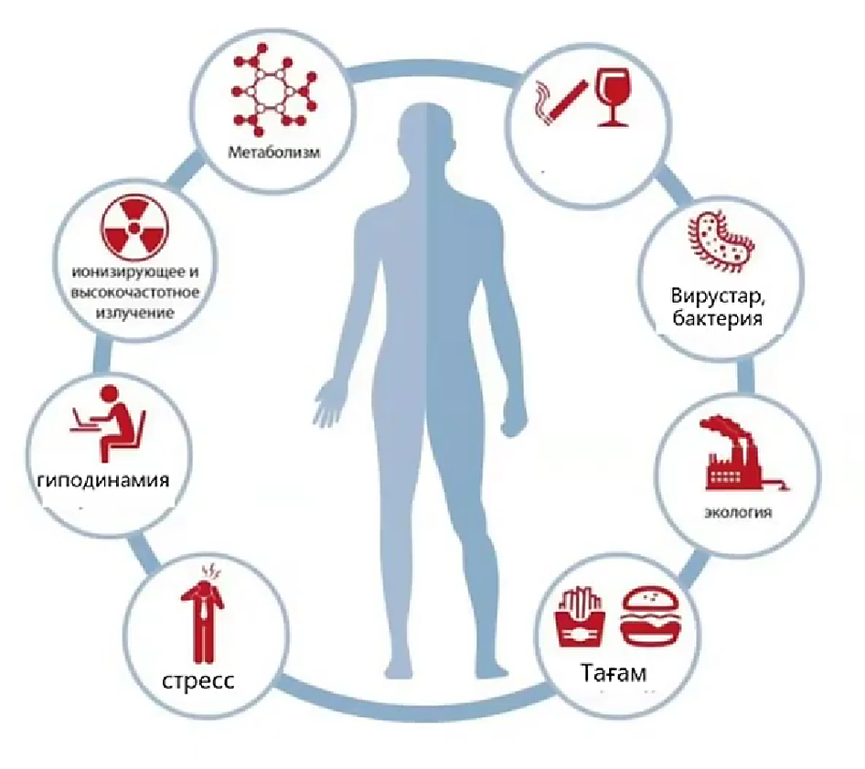
Заттар алмасуының нейроэндокринді реттелуі
Адам – табиғаттың ажырамас бөлігі бола отырып, қоршаған ортамен өте тығыз байланыста болады.
Сондықтан қоршаған ортаның химиялық құрамы мен оның физикалық параметрлерінің кез келген өзгерісі адамдарға айтарлықтай әсер етеді.
Айтса да адам ағзасы қоршаған ортаның өзгерген жағдайында да өзінің құрамын, құрылысын белгілі бір тұрақтылығын сақтауға тырысады.
Бұл бірнеше жол арқылы іске асады. Соның ішінде эндокриндік реттелуі арқылы жүзеге асады.

Slide 3
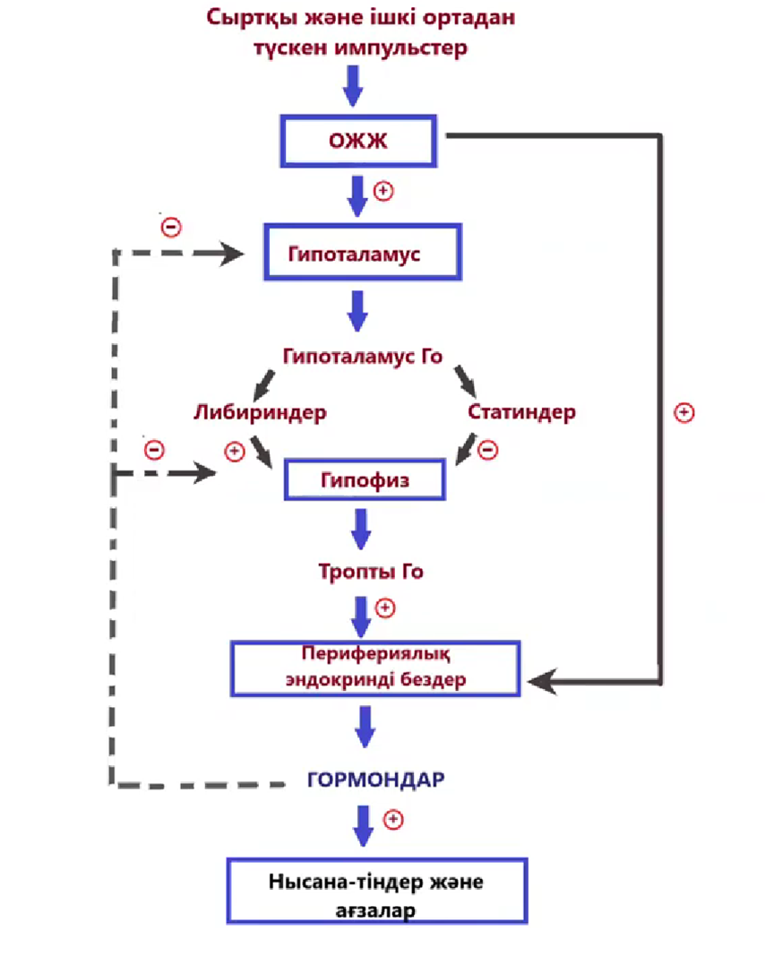
Заттар алмасуының нейроэндокринді реттелуі
Го-дың синтезі мен секрециялануы ОЖЖ-не түскен сыртқы ж/е ішкі сигналдардың әсерінен стимулденеді.
ОЖЖ бұл сигналдарға жауап ретінде гипоталамусқа және барлық тіндерге нерв импульсін жібереді.
Гипоталамус – аралас функционалды без, ол жерде нейросекретиндер – либериндер ж/е статиндер түзіледі. Оларды рилизинг-факторлар деп атайды.
Гипофиз тропты Го түзу арқылы тікелей перифериялық (шеттік) бездеріне әсер етеді.
ОЖЖ-нен келген импульс арқылы н/е гипофиз Го әсерінен перифериялық бездерінде арнайы Го-дың бөлінуі жүреді.
Го әрқашан ағзаның тіршілік қимылын тұрақты ұстап тұруға қажетті мөлшерде ғана синтезделіп ж/е секрецияланып отырады, яғни зат алмасудың қалыпты деңгейін ұстап тура алатын мөлшерде болады.

Slide 4
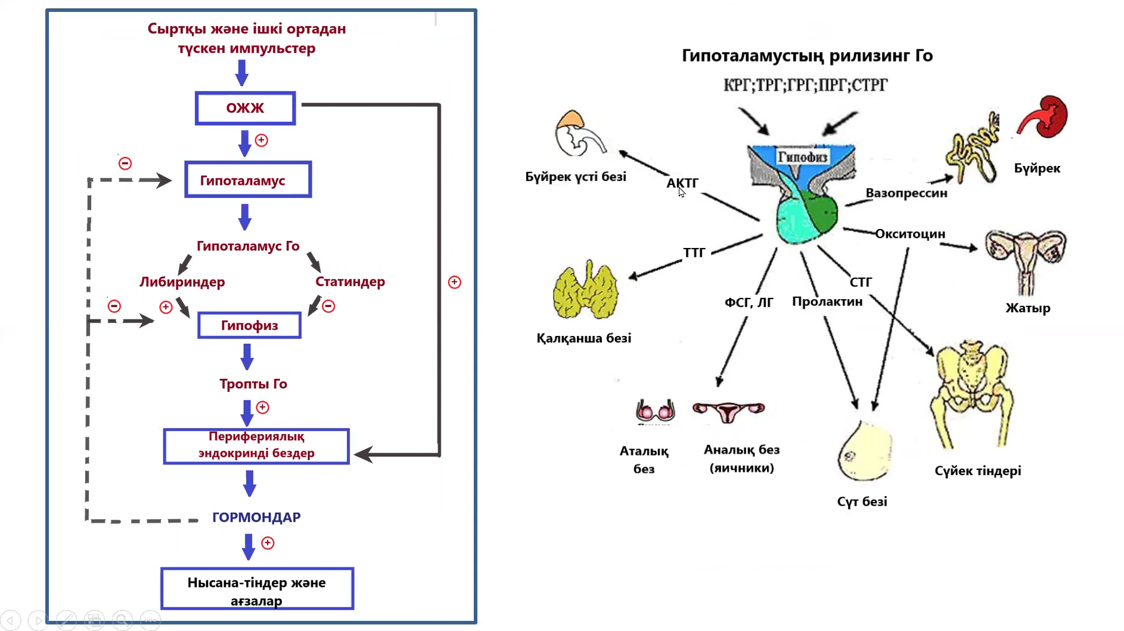

Slide 5
Гормондар (Го) «hormao» – грек тілінен «қоздыру»
ішкі секреция бездерінде синтезделетін, қанға немесе лимфаға бөлініп шығатын, нысана-жасушаларына әсер етіп, заттар алмасуын реттейтін БАЗ.
Го-дың қасиеттері:
Әсер ету арнайылығының жоғары болуы – кез келген Го тек белгілі бір ЗА-на н/е бір топ реакцияға әсер етеді;
Қуаттылығы – Го қанда өте аз мөлшерде болса да (10⁻⁹ – 10⁻¹⁰ г/л) өте күшті әсер ете алады;
Секрециялануы;
Қашықта әсер етуі;
Го-дар қанда бос немесе белгілі бір белоктармен байланысқан күйде болуы мүмкін;
Қысқа уақыт әсер етуі;
Барлық Го-дар рецепторлар арқылы әсер етеді.

Slide 6
Гормондардың жіктелуі
Белоктық – пептидтік гормондар
Жай белоктық Го-дар: инсулин, паратгормон, СТГ, ЛТГ.
Күрделі белоктық Го-дар: тиреотропты гормон (ТТГ), фолликулостимулдеуші гормон (ФСГ), лютеиндеуші гормон (ЛГ).
Полипептидтік Го-дар: глюкагон, кальцитонин, адренокортикотропты гормон (АКТГ), меланоцитстимулдеуші гормон (МСГ), окситоцин, вазопрессин.
II. АҚ-ның туындылары Тиреоидты Го-дар (тироксин T₄, трийодтиронин – T₃), адреналин (A), норадреналин (НА).
III. Стероидты гормондар Кортикостероидтар (ГКС, МКС), жыныс гормондары (андрогендер, эстрогендер).

Slide 7
Гормондардың биологиялық функциялары бойынша жіктелуі
Көмірсулар, майлар, аминқышқылдары алмасуын реттейтін Го-дар (инсулин, адреналин, глюкагон)
Су-тұз алмасуын реттейтін Го-дар (минералокортикостероидтар, вазопрессин –антидиуретикалық гормон)
Кальций және фосфаттар алмасуын реттейтін Го-дар (паратгормон, кальцитонин,кальцитриол)
Репродуктивті функциясын реттейтін Го-дар (жыныстық гормондар)

Slide 8
Гормондардың түзілу орны бойынша жіктелуі
Гипоталамус - либериндер мен статиндер
Гипофиз - гипофиздің тропты гормондары
Қалқанша безі - тироксин, трийодтиронин
Қалқанша маңы безі – паратгормон
Ұйқы безі - инсулин, глюкагон
Асқазан - ішек гастрин, холецистокинин
Бүйрек үсті бездері - кортизол, адреналин, альдостерон
Аналық бездер, аталық бездер – эстрогендер, андрогендер, прогестиндер (сары дене)
Жүрекшелер - натриуретикалық пептид
Майлы тін - лептин

Slide 9
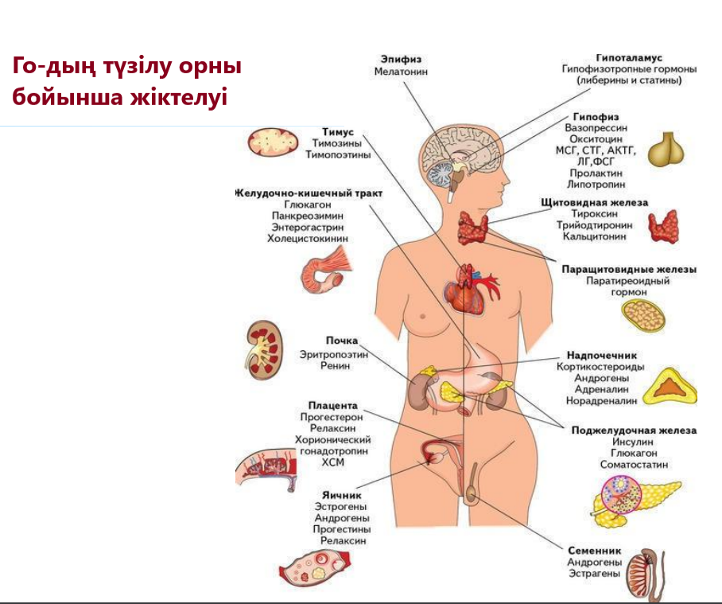

Slide 10
Гормондардың тасымалдануы
Қанда Го-дар плазма ақуыздарымен күрделі кешендер түзеді.
Го-ды тасымалдау ақуыздарымен байланыстырудың маңызы:
ағзаны қандағы бос Го-дың артық жиналуынан сақтайды.
Гормонның байланысқан түрі оның физиологиялық резерві болып табылады.
Гормонды ферменттердің бұзылуынан қорғауға ықпал етеді, яғни оның өмір сүруін ұзартады.

Slide 11
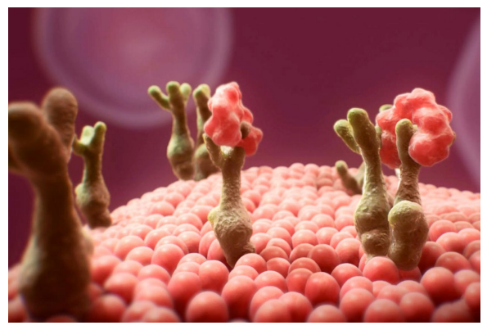
Гормон-рецепторлардың өзара әрекеттесуі
Ақуыз компонентінен босатылып, Го-дар белгілі бір гормонды қабылдайтын жасушалардың (нысана-жасушаларға) арнайы рецепторларына бекітіледі.
Го-мен әрекеттесетін жасушалық компоненттер рецепторлар деп аталады.
Рецепторлар - бұл Го-ға жоғары жақындығы бар жасушаның ерекше құрылымдары.
Химиялық табиғаты жағынан гликопротеидтер болып табылады (КС арқылы олар Го таниды және онымен байланысады).
Нысана-тіндер – бұл белгілі бір Го-ға рецепторлары бар тіндер

Slide 12
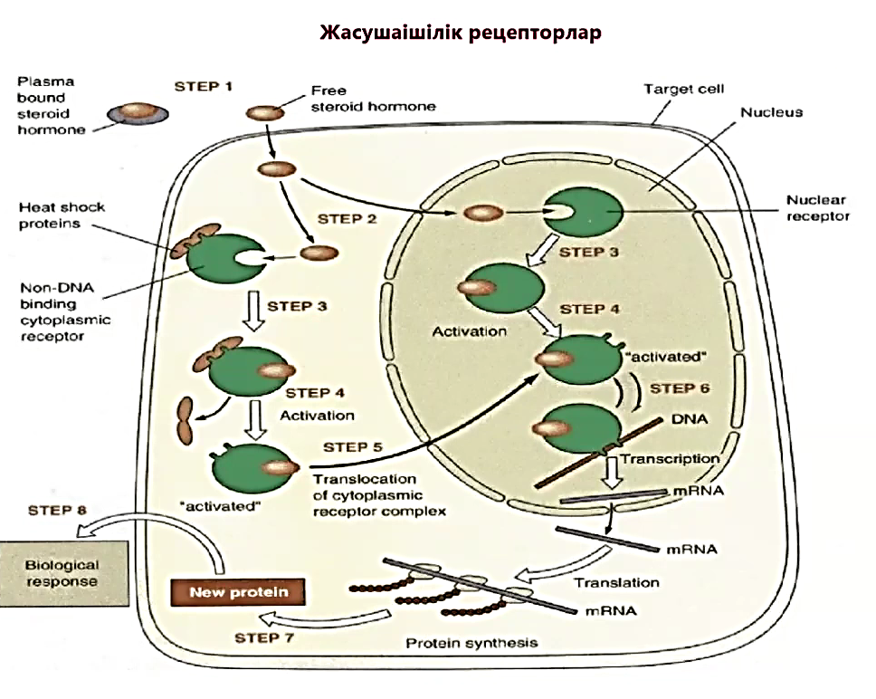
Рецепторлар мембрана
бетінде н/е жасуша ішінде (цитоплазмада, ядрода) орналасады.
Белгілі бір Го-ның рецепторлары бар жасушаны н/е тіндерді нысана-жасушалар және нысана-тіндер деп атайды.

Slide 13
Сигналдық молекулалардың (Го) әсер етуінің негізгі механизмдері
Мембраналық – рецептор мембранада орналасқан. Пептидтік және ақуыздық гормондарға, катехоламиндерге және эйкозаноидтарға тән.
Цитозолдық – рецептор цитозольде орналасады. Глюкокортикоидтарға тән.
Ядролық – рецептор ядрода орналасады. Қалқанша безінің гормондарына тән.

Slide 14
Го-дың әсер ету механизмдері
Барлық гормондар заттар алмасуын жасушайішілік ферменттердің активтілігін өзгерту арқылы реттейді.
Е-нің активтілігін өзгерту тәсіліне қарай Го-дың әсер ету механизмі 3 топқа бөлінеді.

Slide 15
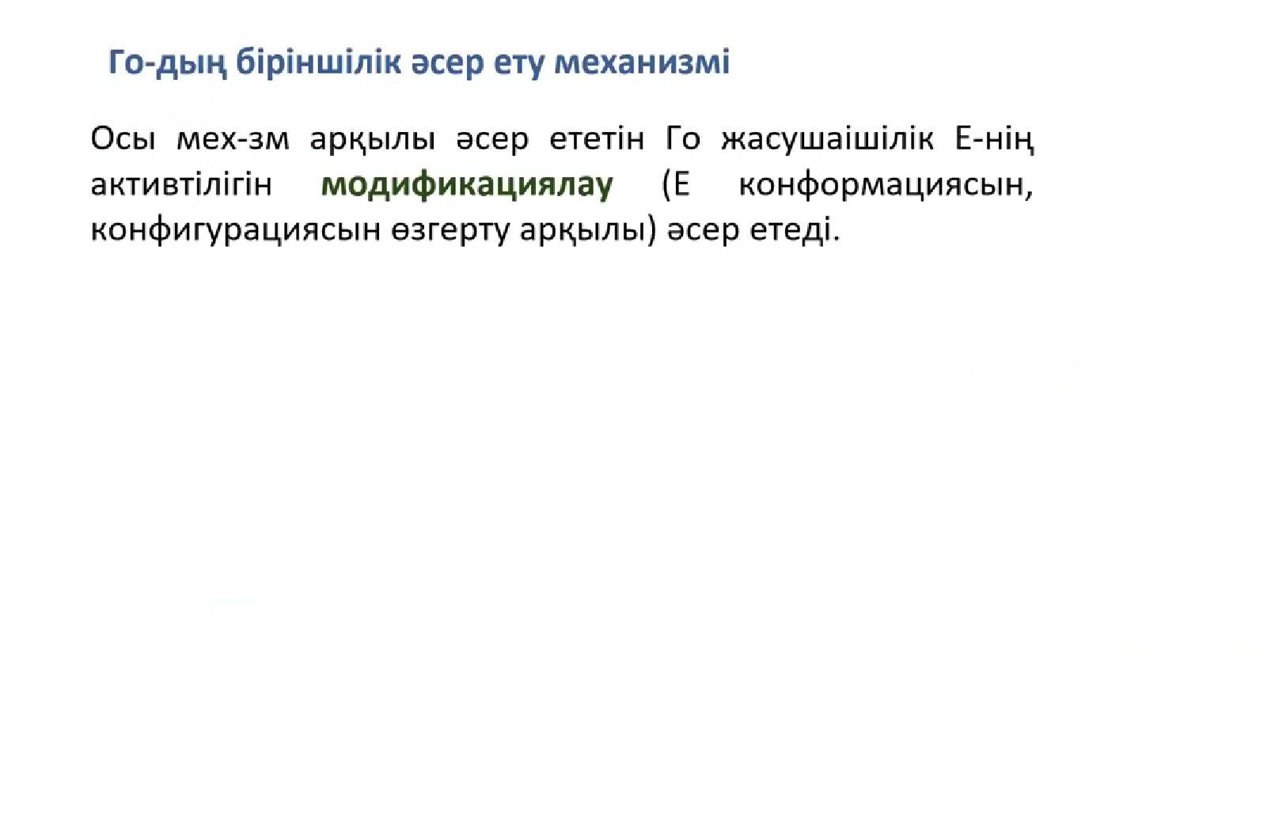
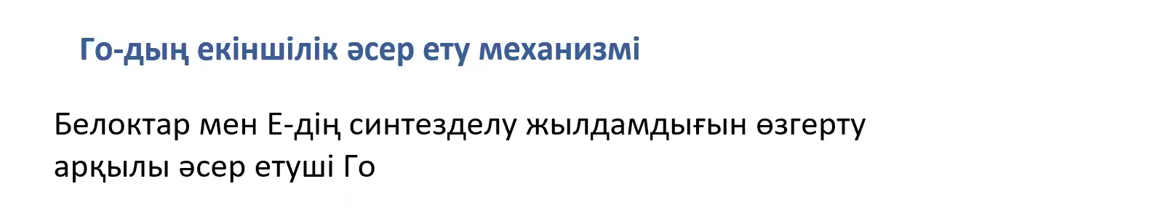
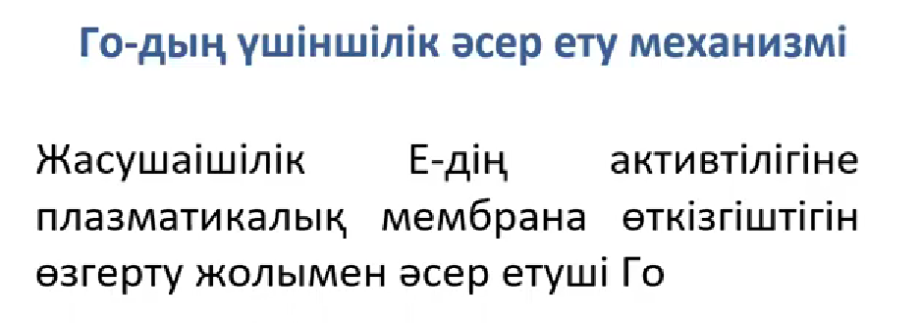

Slide 16
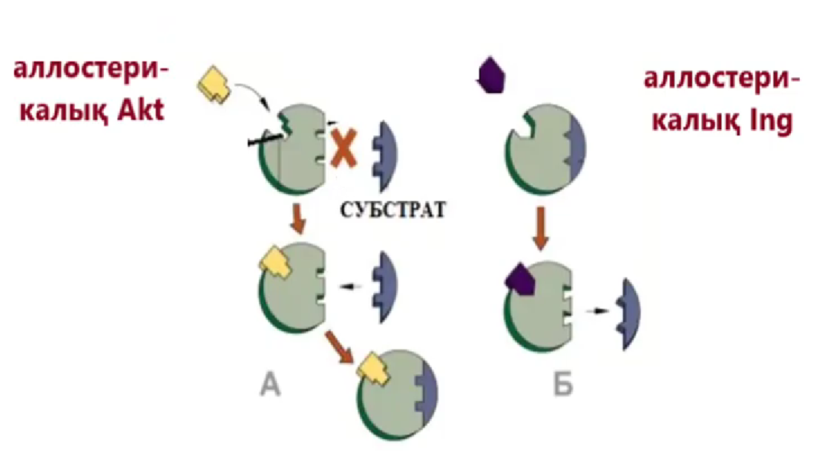

Slide 17
Го І-лік әсер ету механизмі
Бұл механизм бойынша нәруызды-пептидтік гормондар (инсулиннен басқа) және катехоламиндер әсер етеді.
Олар гидрофильді Го, сондықтан мембрана арқылы өте алмайды. Олардың рецепторлары плазматикалық мембрананың сыртқы бетінде орналасады.
Го рецепторлармен байланысқанда, өзімен әкеле жатқан хабарды (сигналды) жасушайішілік “делдалдар” (екіншілік мессенджерлер) арқылы береді.
Екіншілік мессенджер үш жүйе құрайды:
Аденилатциклазады (ц-АМФ): КА (адреналин), АКТГ, АДГ, кальцитонин, глюкагон, ЛГ, МСГ, паратгормон, соматостатин, ТТГ, ФСГ
Гуанилатциклазады (ц-ГМФ): натрий-уретикалық фактор, брадикинин, ацетилхолин, гистамин, азот оксиді және жүректің ишемиялық ауруларында қолданылатын нитропрепараттар, бактериалды эндотоксиндер
Кальций-кальмодулин жүйесі (Са-иондары ж/е кальмодулин белогы): вазопрессин.

Slide 18
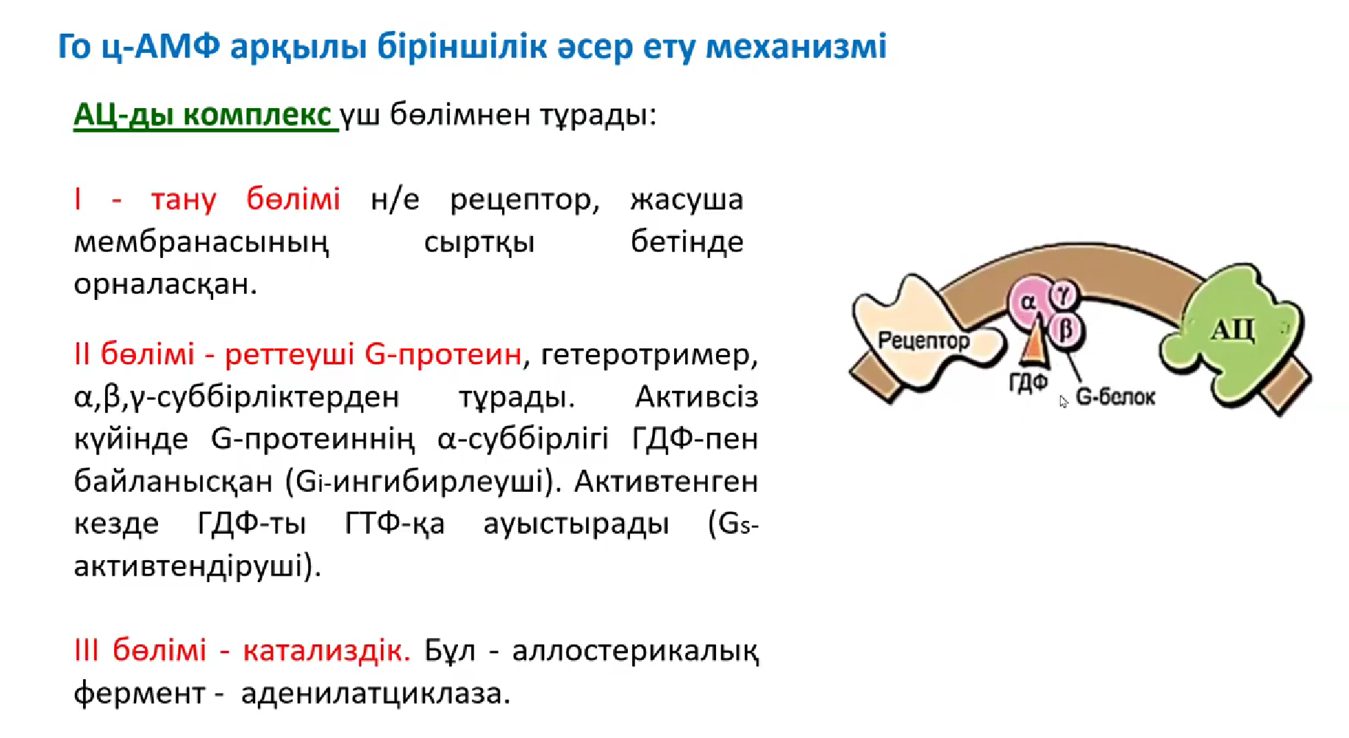

Slide 19
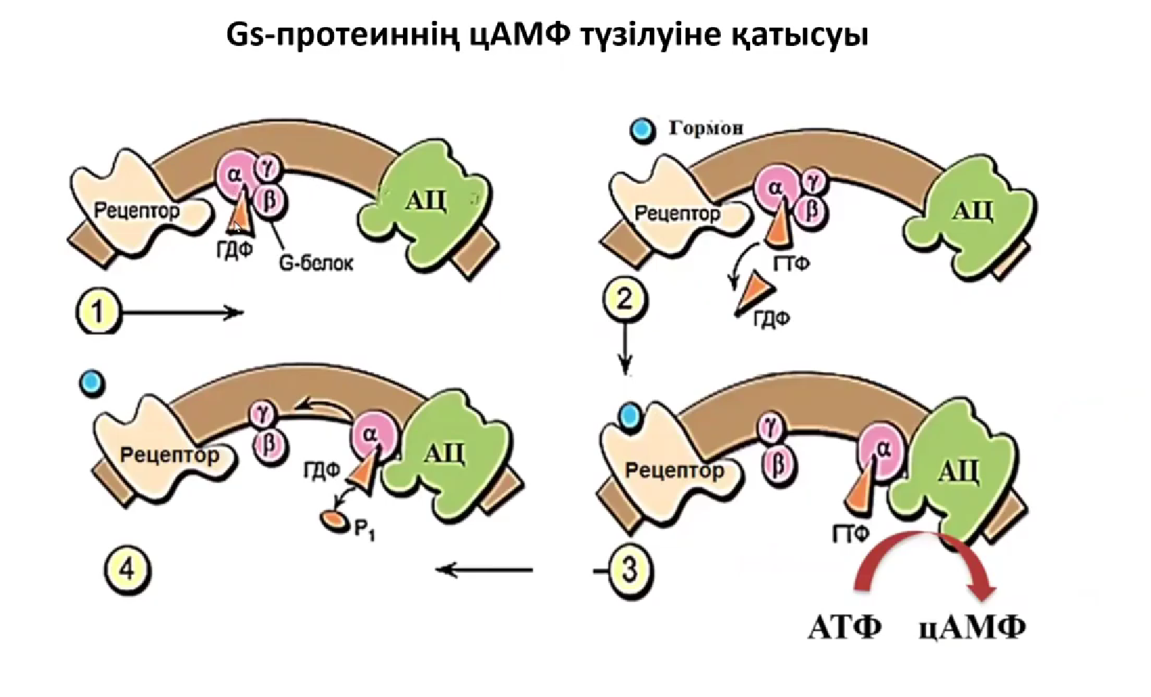

Slide 20
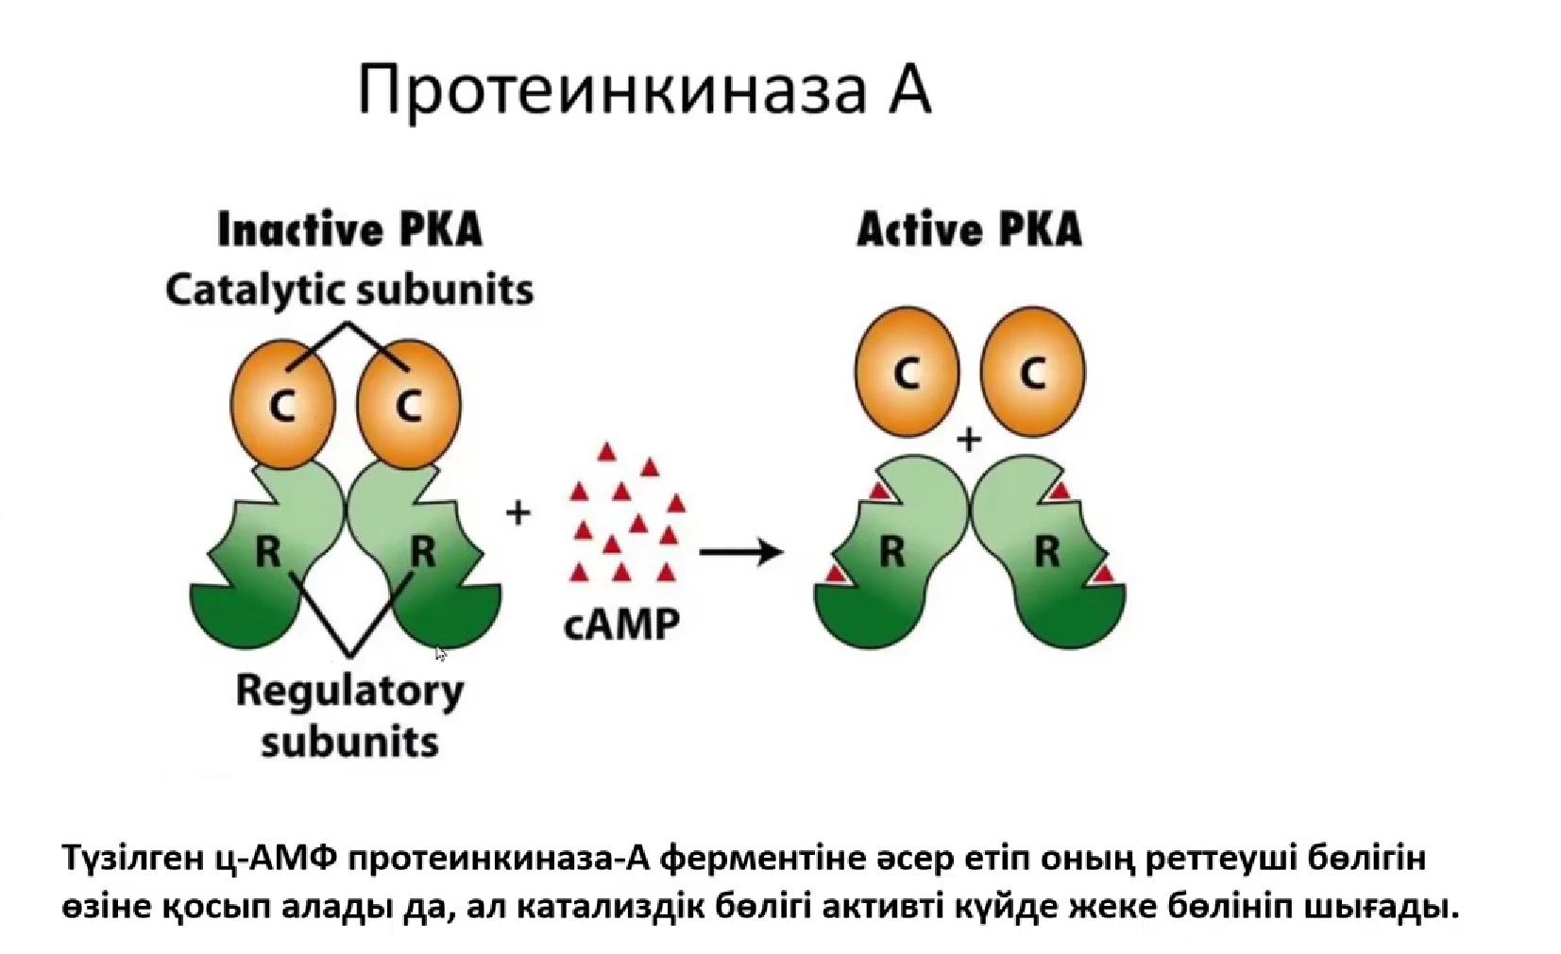

Slide 21
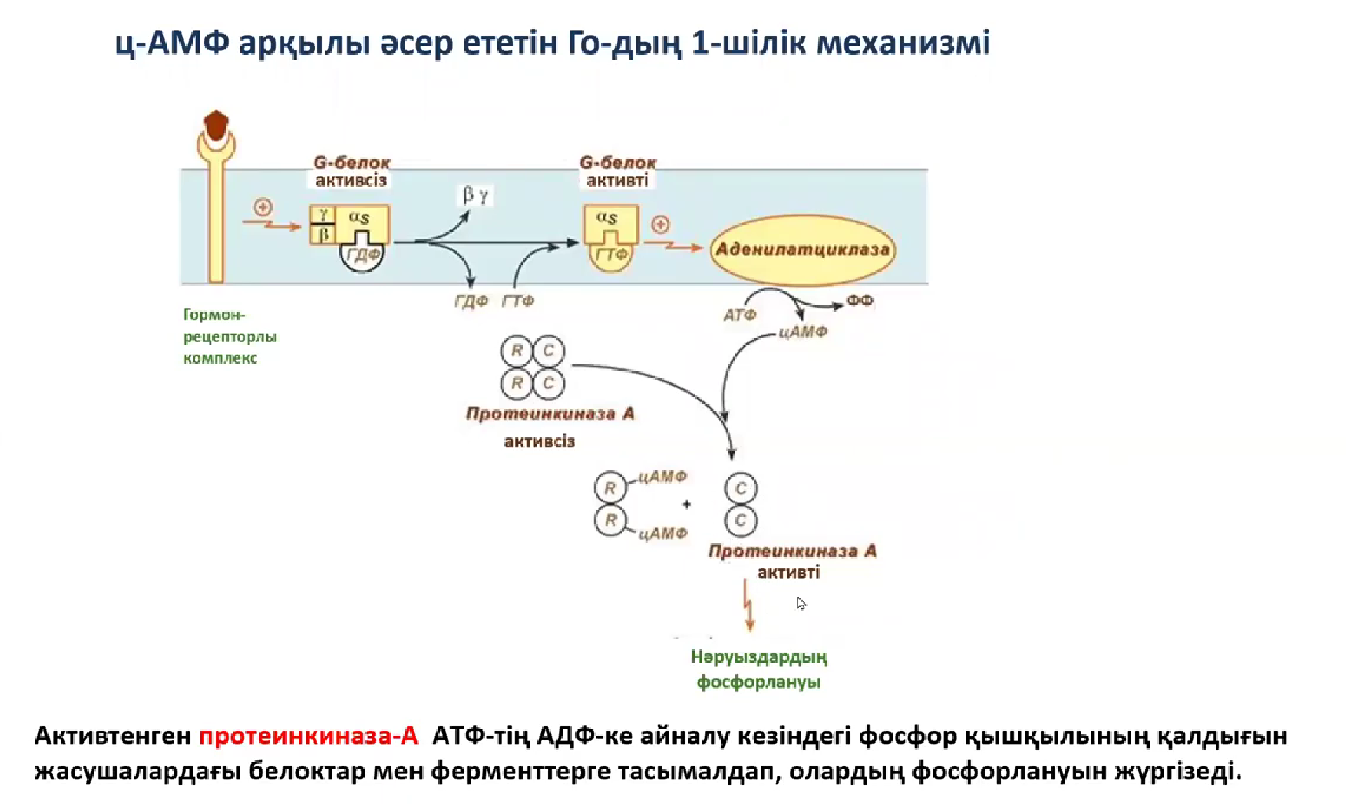

Slide 22
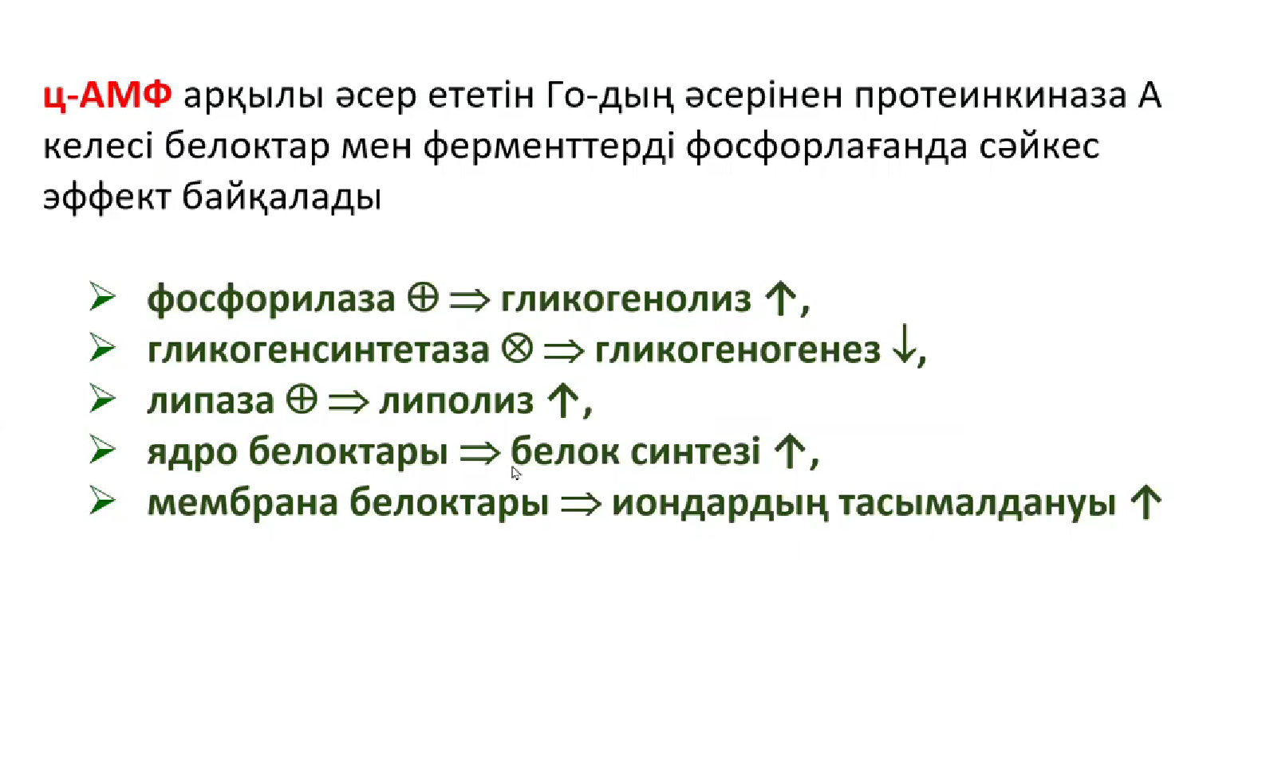

Slide 23
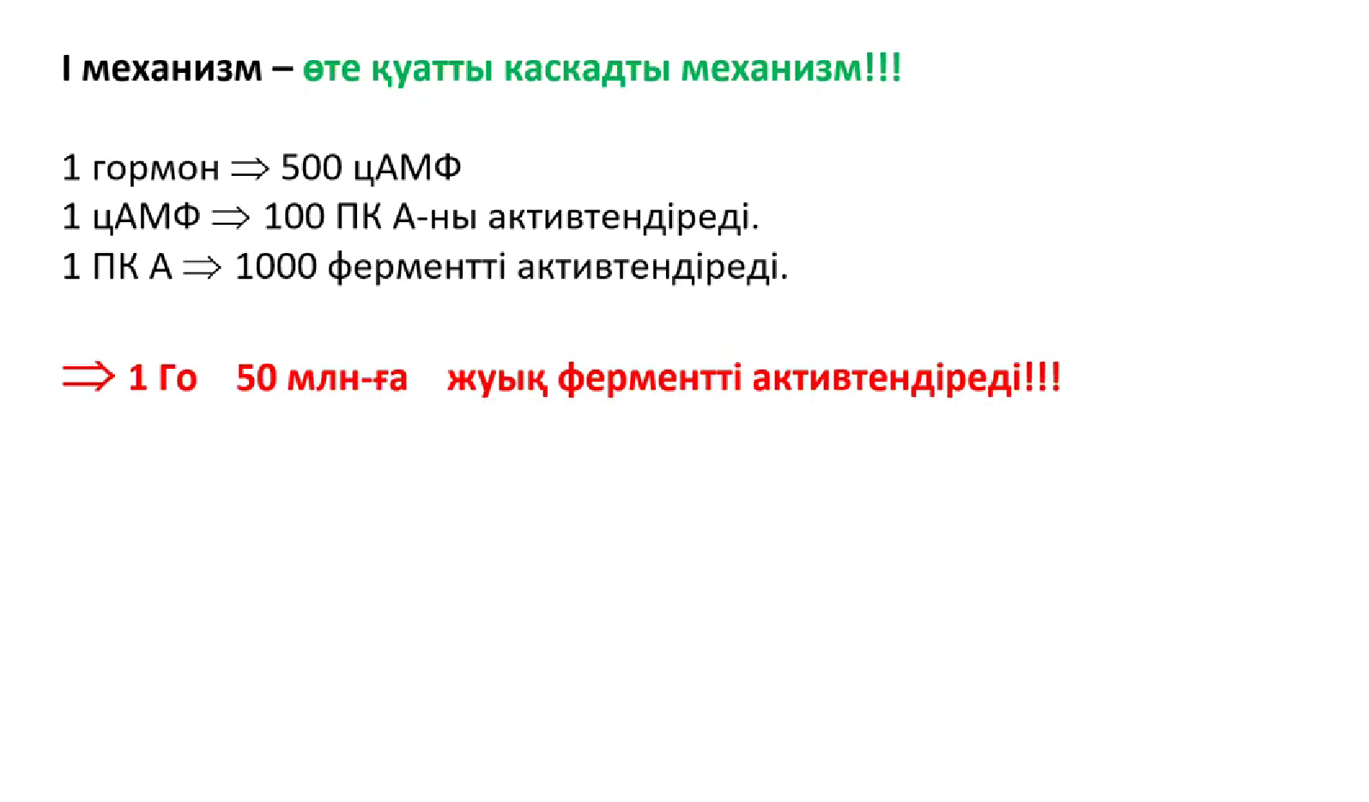

Slide 24
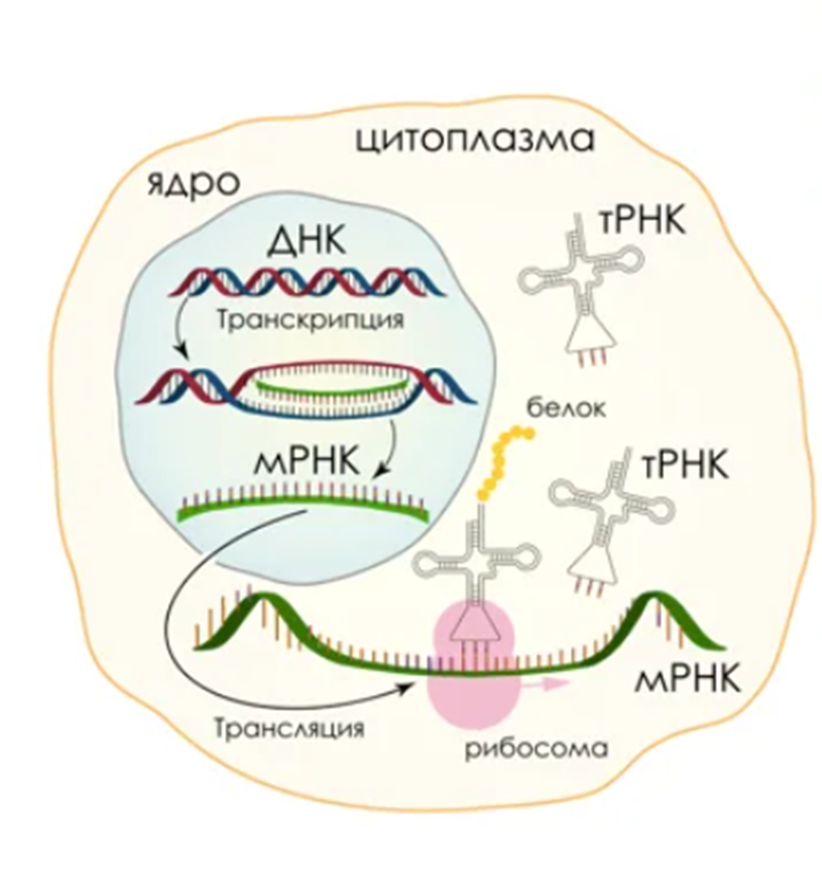
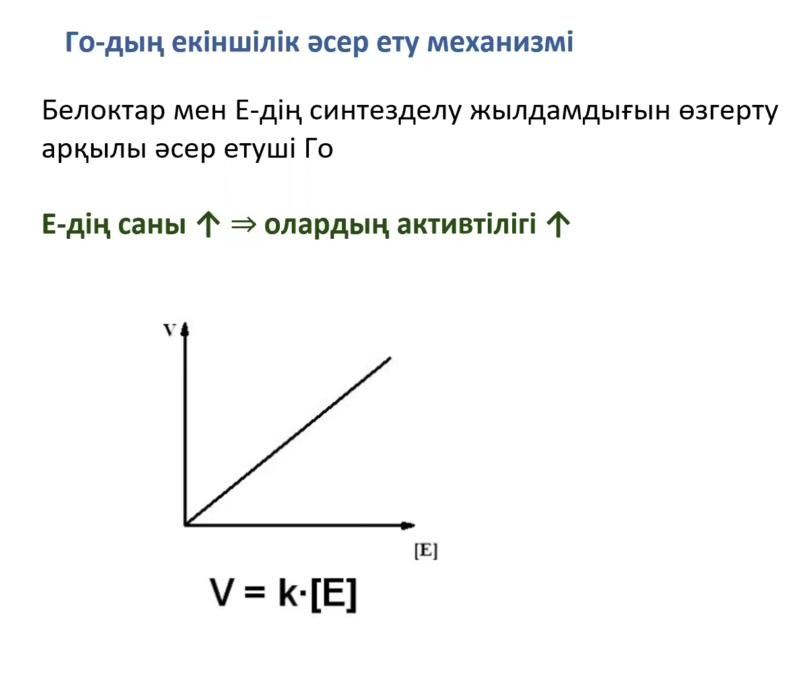

Slide 25
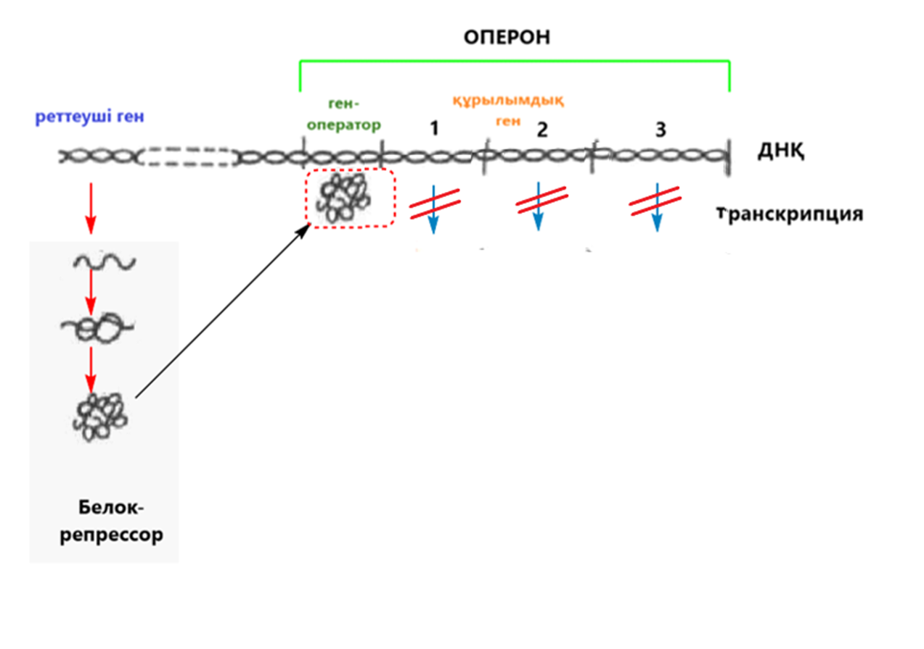
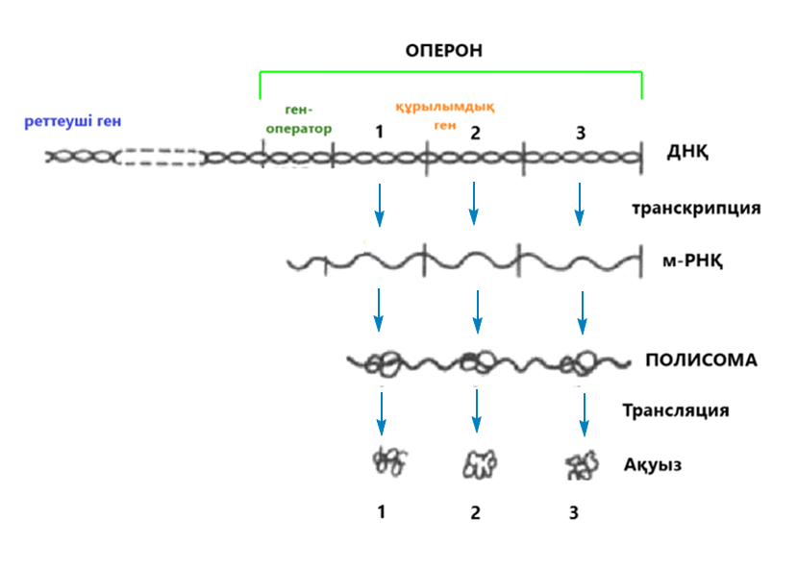
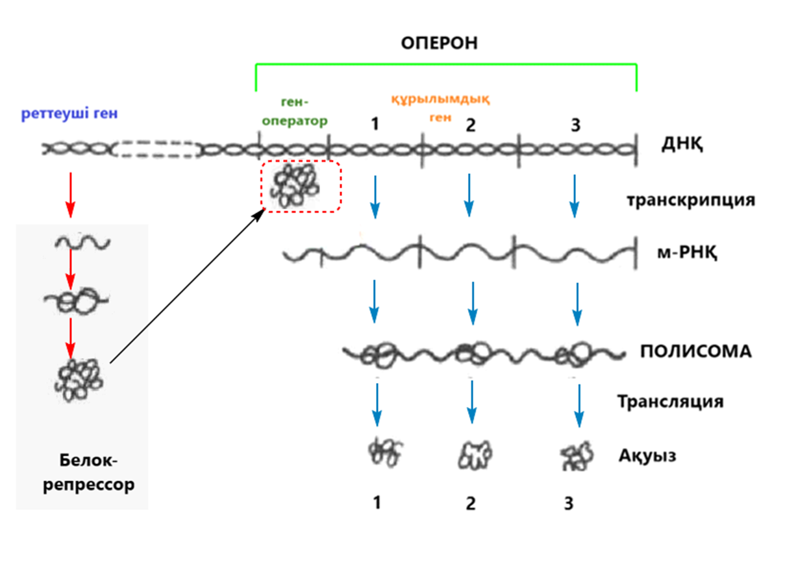
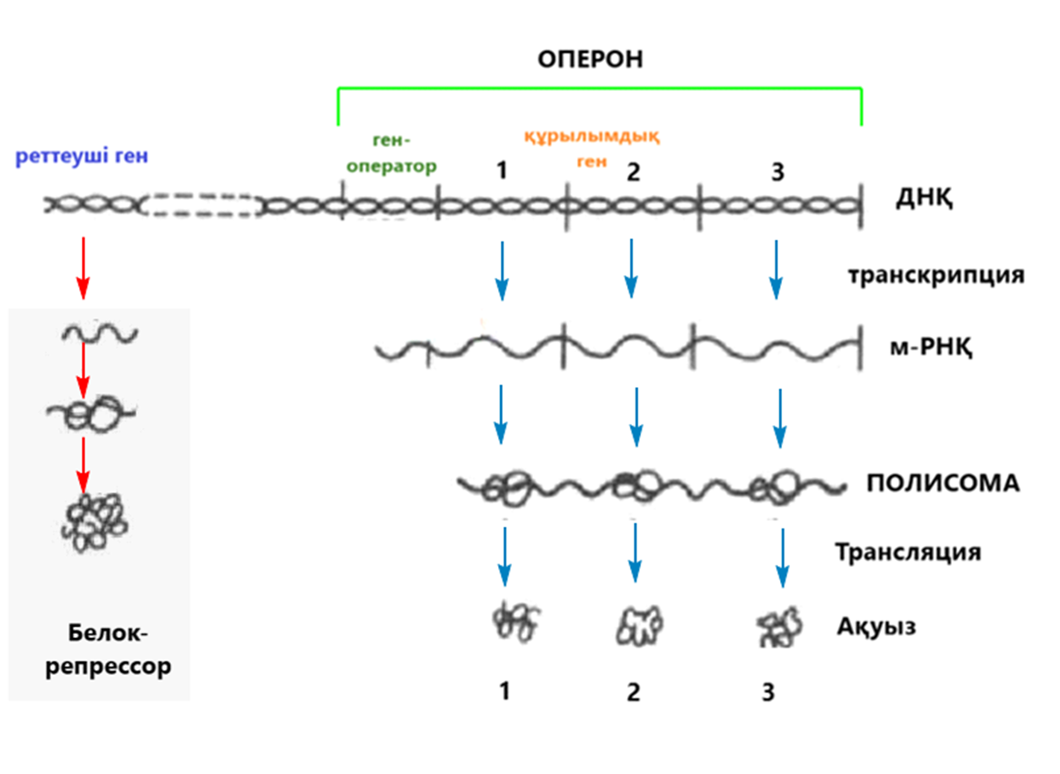

Slide 26
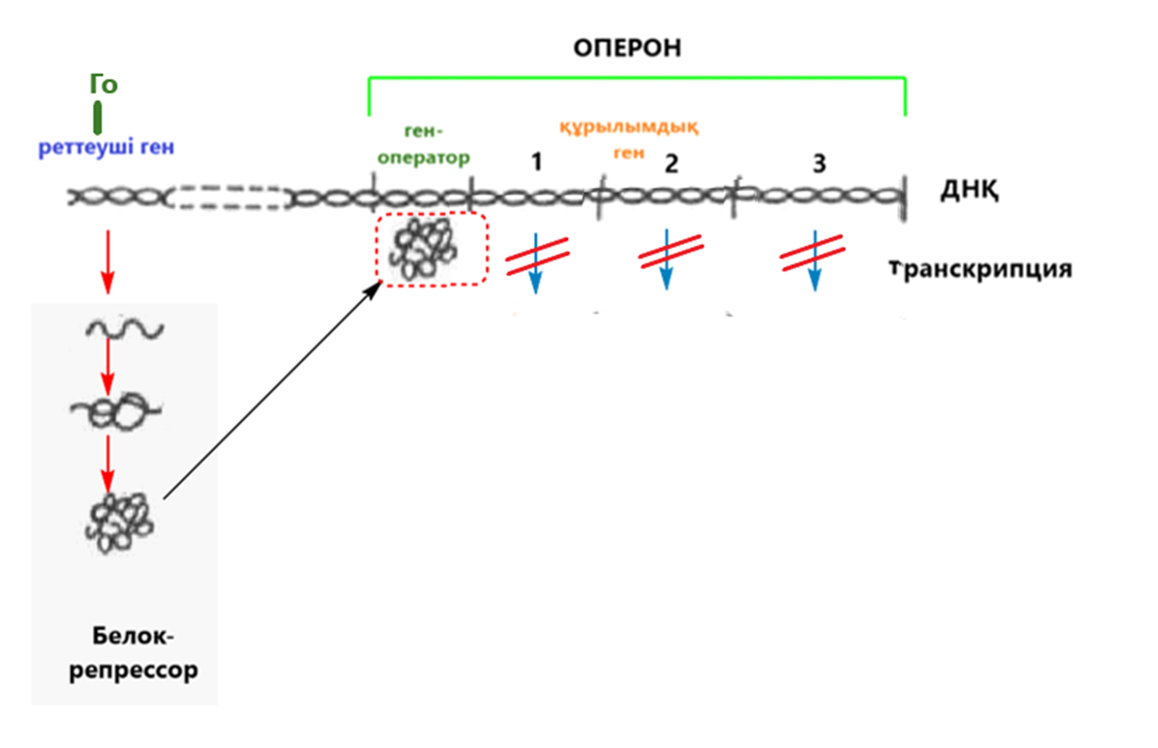

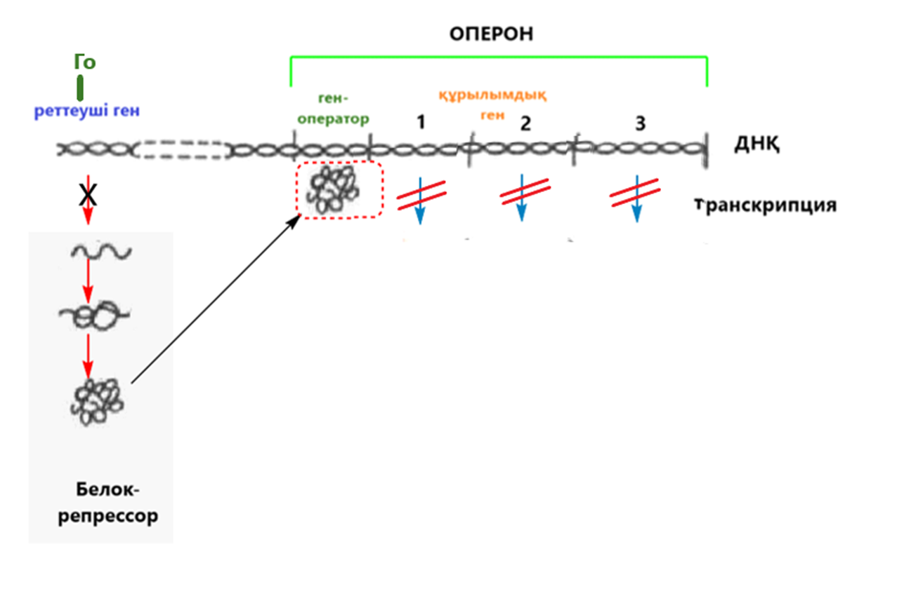
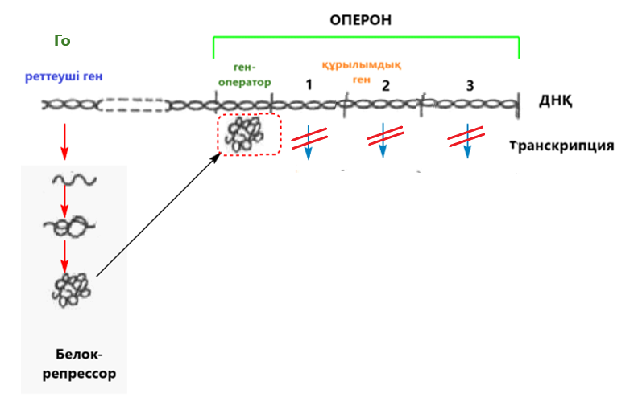
Го-реттеуші ген
кешені

Slide 27
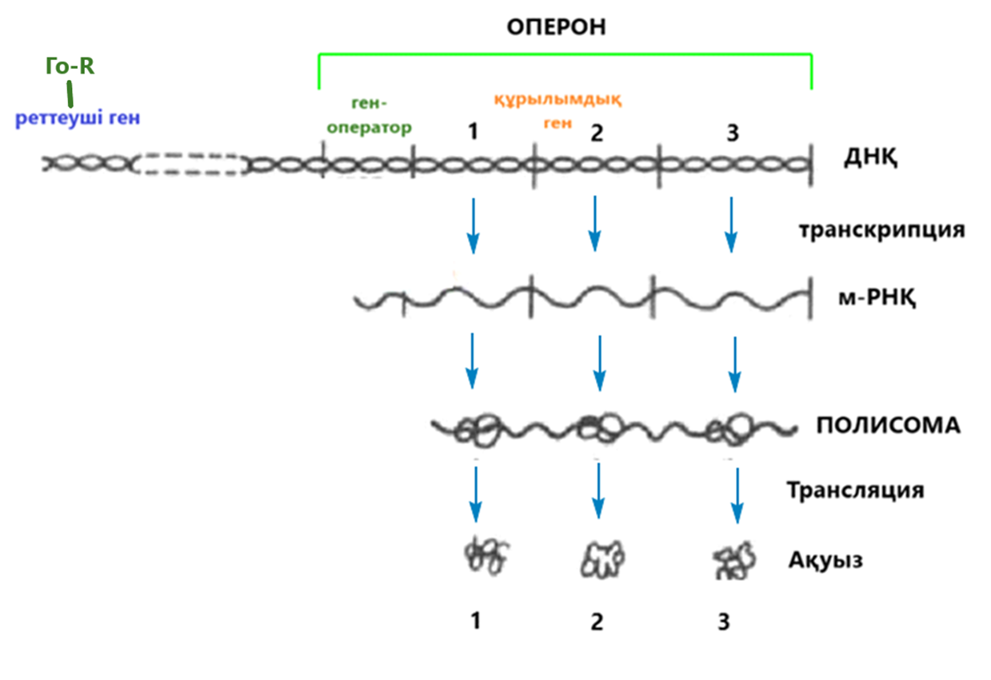
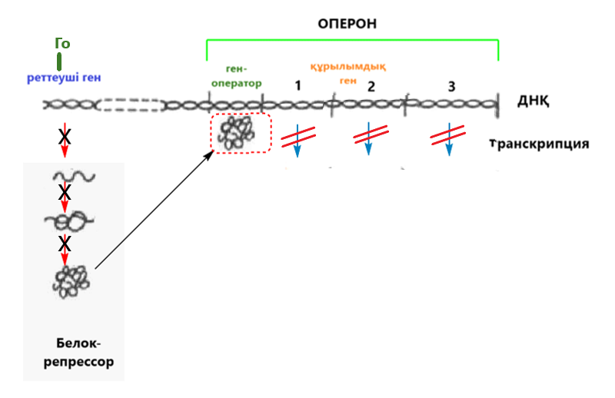
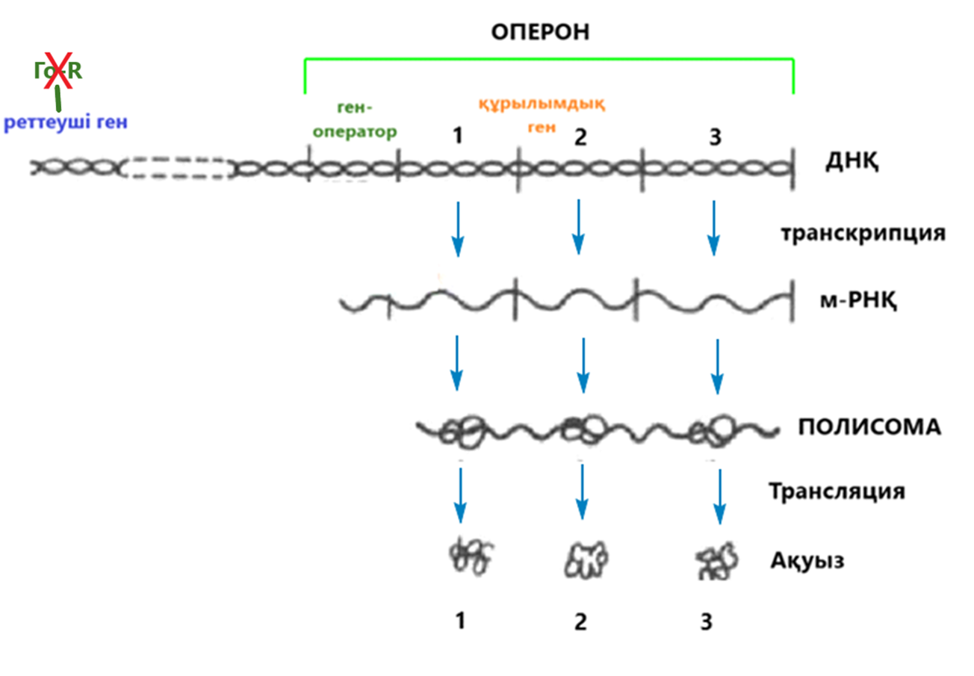
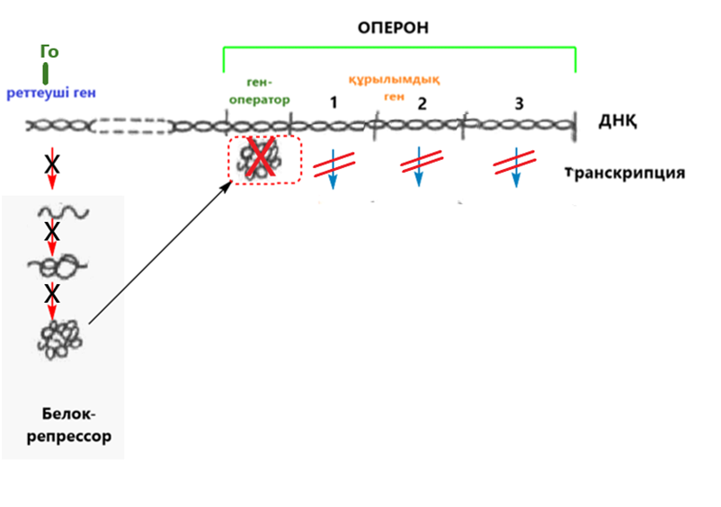

Slide 28
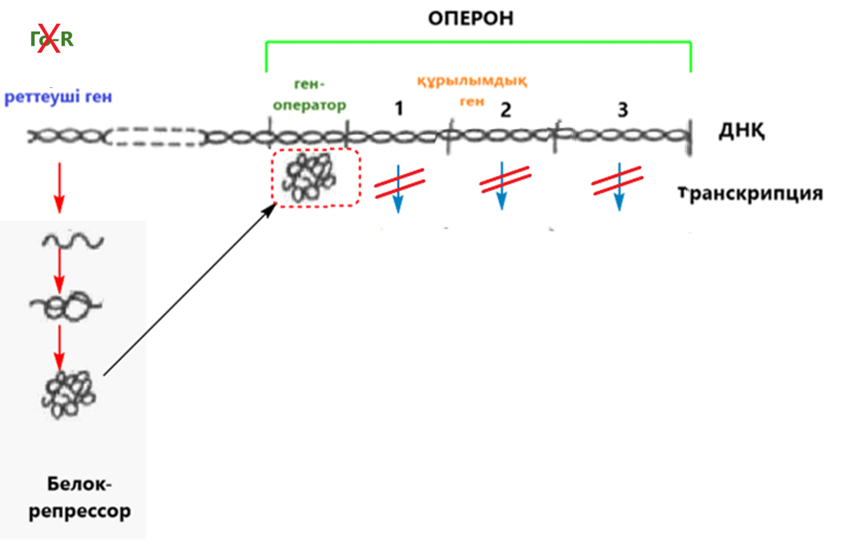

Slide 29
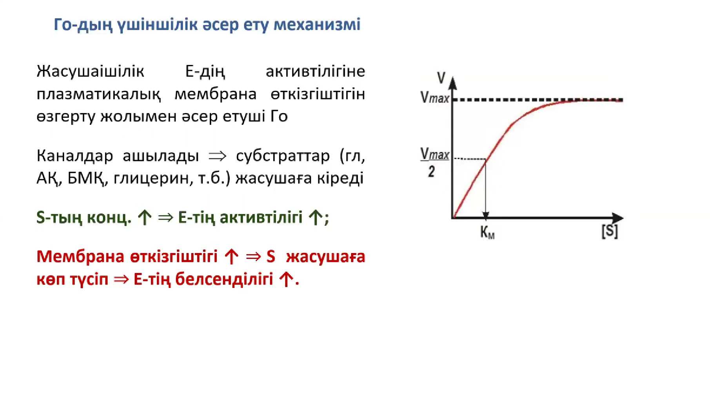

Slide 30
Қант диабет кезіндегі биохимиялық өзгерістер, олардың пайда болу себептері
Қант диабет — бұл қанда қант (глюкоза) мөлшерінің көбейіп кетуінен пайда болатын дерт.
Негізгі себеп: инсулиннің жетіспеушілігі немесе рецепторлардың оған сезімталдығының төмендеуі нәтижесінде глюкозаның жасушаға енуі бұзылады.
Негізгі гормон: Инсулин (ұйқы безінің Лангерганс аралшықтарының β-жасушаларында түзіледі,
51 АҚ қалдығынан тұратын ақуыз.
🔹 Нормада: Глюкоза → (инсулиннің әсерінен) → жасушаларға еніп, → гликолиз, гликогенез,
ҮКЦ арқылы энергия (АТФ) түзіледі.
🔹 Диабет кезінде: Инсулин жеткіліксіз (І тип) немесе Рецепторлар инсулинге жауап бермейді
(қант диабетінің ІІ тип) → Глюкоза жасушаға түспейді, қан плазмасында жиналады
(гипергликемия).
📊 Нәтиже: Гликолиз ↓ Глюконеогенез ↑ Липолиз ↑ Кетогенез ↑

Slide 31
Қант диабет
Ins-ге
тәуелді
(І тип)
Ins-ге
тәуелсіз
(ІІ тип)
Ұйқы безі жасушаларының зақымдануы және соның салдарынан инсулин синтезінің азаюы немесе толық тоқтатылуы нәтижесінде пайда болады.
Инсулинге сезімтал рецепторлардың патологиясынан туындаған, яғни инсулин синтезделеді, бірақ жасушалар оған сезімтал емес.

Slide 32
Полифагия (ашқарақ)
гл жасушаға кірмейді,
ол тотықпайды ⇒ W түзілмейді
Ins
ЖОҚ
Контринсулярлы Го
↑↑↑
каналдар жабық ⇒
гл жасушаға кірмейді
Глюкокортико-
стероидтар
(ГКС)
Әлсіздік, шаршағыш
ГЛЮКАГОН
АДРЕНАЛИН,
НОРАДРЕНАЛИН
Гипергликемия
(қанда гл ↑)
Бауырда
гликогенолиз ↑
Б. ыдырауы ↑
(бұлшықет)
Гипоксия
(гликолизденген Hb )
Липолиз ↑
(ТАГ ыдырауы)
Глюкозурия
(бүйрек межесі 8,2 мМоль/л)
АҚ
глицерин
БМҚ
Полиурия
(гл осмостық активті зат, суды өзімен
байланыстырып несеппен шығарады )
БМҚ
бета-тотығу ↑
Глюконеогенез ↑
(бауыр)
Глюконеогенез ↑
(бауыр)
Жеміс тынысы
ацетон иісі
АСҚ
Полидипсия
(сусыздану ⇒ шөлдегіш)
Кетонурия
(ацетонурия)
Гиперкетон-емия
Кетогенез ↑
КД ↑

